Slide 1
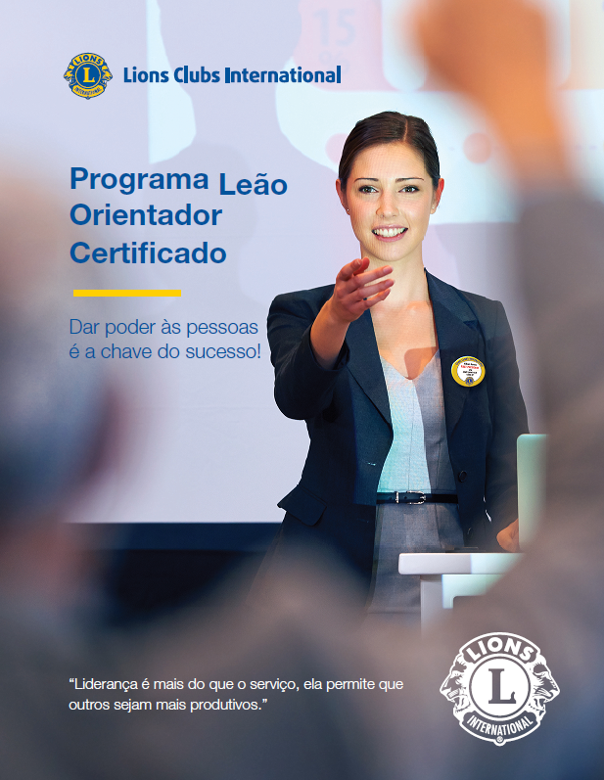
Programa Leão Orientador Certificado
Dar poder às pessoas é a chave do sucesso!

Slide 2
Bem-vindos!
Apresentação dos participantes e convidados especiais
Anúncios
  Intervalos
  Refeições
  Banheiros
Forme grupos pequenos
Compartilhe as expectativas do treinamento
Chris Bunch – LION Managing Editor
Sanjeev Ahuja – Chief of Marketing & Membership
Dan Hervey – Brand & Creative Director
Stephanie Morales – Meetings Manager

Slide 3
Objetivos do Curso de Leão Orientador Certificado
Compreender seu papel como Leão Orientador
Desenvolver um plano para orientar o clube para se tornar forte e auto suficiente.
Fornecer ferramentas para ajudar os dirigentes de clube a gerenciar o clube.
Estabelecer um sistema de acompanhamento do desenvolvimento durante o período do seu mandato.

Slide 4
Seis Elementos para o Sucesso do Clube
Os associados do clube realizaram projetos de serviço significativos para eles.
O clube conseguiu aumento líquido de associados e envolve os novos associados em
atividades relevates, imediatamente.
O clube se comunica de forma eficaz com os associados e o público.
Os eventos de clube são realizados regularmente e são significativos e positivos.
O dirigentes do clube participam do treinamento da liderança de divisão e de distrito.
O clube está em dia com a associação e envia relatórios regularmente.

Slide 5
Organização do Curso
Seção I: Habilidades de um Leão Orientador Bem-sucedido
Seção II: Começando na Direção Certa -
Torne-se um Especialista em Informações
Seção III: Forme uma Equipe Mentora de Dirigentes de Clube
Seção IV: Prepare o Treinamento dos Dirigentes de Clube
Seção V: Avaliação das Necessidades do Clube
Seção VI: Recursos para o Leão Orientador
O treinamento de Leão Orientador Certificado pode ser concluído por meio de autoaprendizagem ou em ambiente de sala de aula.

Slide 6
Materiais do Curso para o Workshop de Hoje
  Ferramentas para Dirigentes de Clube
  Estrutura padrão dos Clubes
  Estatuto e Regulamentos Padrão de Clube
  E-Book de Presidente/Primeiro Vice-Presidente de Clube
  E-Book de Secretário de Clube
  E-Book de Tesoureiro de Clube
  E-Book do Assessor do Quadro Associativo de Clube
  E-Book do Assessor de Serviços do Clube
  Guia do Assessor de Marketing de Clube
  Posse dos Dirigentes de Clube
  Ferramentas para Qualidade de Clube
  Melhores Práticas para Transparência Financeira
  Planeje o sucesso do seu clube
  Iniciativa para Qualidade do Clube
  O seu clube, a sua maneira!
  Planejamento de Projeto e Quadro Associativo de Clube
  Guia de Orientação dos Novos Associados
  Avaliação das Necessidades Comunitárias do Lions
  Transformando em realidade: Guia para o
  Desenvolvimento de Projetos de Clube
  A posse do novo associado
  Ferramentas para Leão Orientador Participante
  Guia de Planejamento da Cerimônia de Entrega da Carta Constitutiva
  Livro de exercícios do Curso de Leão Orientador Certificado
  Avaliação de Reestruturação do Leão Orientador Certificado
  Formulário de Designação de Leão Orientador

Slide 7

Processo de Certificação
Completar os materiais do curso.
Completar o formulário de teste e verificação
(Assinado pelo DG, Coordenador da GLT de D e DM)
Enviar Formulário de Verificação para
Administração de Distritos e Clubes
Chris Bunch – LION Managing Editor
Sanjeev Ahuja – Chief of Marketing & Membership
Dan Hervey – Brand & Creative Director
Stephanie Morales – Meetings Manager

Slide 8
Seção 1
Habilidades de um Leão Orientador Bem-Sucedido
Dar poder às pessoas é a chave do sucesso!

Slide 9
Seção I: Habilidades de um Leão Orientador Bem-Sucedido
Administrador
Conselheiro
Elemento de ligação
Entusiasta
Orador experiente
Bom
ouvinte
Tecnológico
Motivador
Treinador
Comunicador
Observador
Planejador
Formador de equipes
Desenvolver suas habilidades o ajudará pessoal e profissionalmente

Slide 10
Seção I: Habilidades de um Leão Orientador Bem-sucedido
A qualidade mais importante de um Leão Orientador...
Comprometimento!!!
A Medida do Sucesso - A principal meta do Leão Orientador é tornar o clube independente e auto suficiente. O Leão Orientador só terá sucesso quando não for mais necessário ao clube.

Slide 11
Exercício 1 - Página 7
  Autoavaliação
  das Habilidades de Leão Orientador
Resumir as habilidades que você acredita serem importantes para o sucesso do Leão Orientador.
Quais as características que você acha que já possui, e quais aquelas que você pensa que precisa
desenvolver um pouco mais?
Como você poderá aprimorar tais habilidades?
Chris Bunch – LION Managing Editor
Sanjeev Ahuja – Chief of Marketing & Membership
Dan Hervey – Brand & Creative Director
Stephanie Morales – Meetings Manager

Slide 12
Seção II
Começando na Direção Certa
Torne-se um Especialista em Informações!

Slide 13
Seção II:
Começando na Direção Certa
Mesmo os Leões mais experientes e conhecedores percebem como é desafiador estar atualizado com as últimas normas, materiais de apoio e iniciativas.
Centro Leonístico de Aprendizagem
Chris Bunch – LION Managing Editor
Sanjeev Ahuja – Chief of Marketing & Membership
Dan Hervey – Brand & Creative Director
Stephanie Morales – Meetings Manager
Faça login no Member Portal
Desabilite os bloqueadores de pop-up.
Veja o tutorial sobre como definir uma conta.
Veja as perguntas frequentes.

Slide 14
Seção II: Começando na Direção Certa
Procure no Catálogo de Cursos para encontrar o Treinamento para Dirigentes de Clube
Treinamento para Dirigentes de Clube
DETALHES
Iniciar o curso
Responsabilidades do Presidente de Clube
DETALHES
Responsabilidades do Tesoureiro de Clube
DETALHES
Iniciar o curso
Responsabilidades do Secretário de Clube
DETALHES
Iniciar o curso
Iniciar o curso

Slide 15
  Identificar os Conceitos Chave do Treinamento para Dirigentes de Clube
Exercício 2 - Página 9
Após analisar os cursos, identifique pelo menos três tópicos ou conceitos que em sua opinião são os mais importantes para os novos dirigentes de clube.
Qual a informação mais importante a ser compartilhada com o presidente do clube?
Qual a informação mais importante a ser compartilhada com o secretário do clube?
Chris Bunch – LION Managing Editor
Sanjeev Ahuja – Chief of Marketing & Membership
Dan Hervey – Brand & Creative Director
Stephanie Morales – Meetings Manager

Slide 16
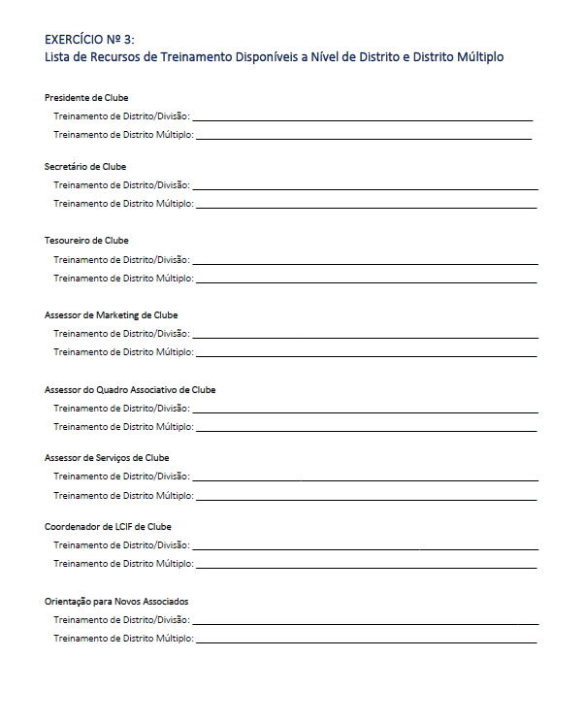
  Recursos de Treinamento de Distrito e Distrito Múltiplo
Exercício 3 - Página 10
Relacionar os recursos de treinamento disponíveis em nível de distrito e de distrito múltiplo.
Chris Bunch – LION Managing Editor
Sanjeev Ahuja – Chief of Marketing & Membership
Dan Hervey – Brand & Creative Director
Stephanie Morales – Meetings Manager

Slide 17
Seção II: Começando na Direção Certa
Recursos para Operações do Clube de forma eficaz
Seja o recurso que conhece os recursos.

Slide 18

Estrutura Padrão dos Clubes
    Todos os Dirigentes do Clube
    Coordenador de Programas Diretor Social (opcional)
Presidente de Núcleo Diretor Animador (opcional)
Encarregado da Segurança (opcional)
Outros dirigentes eleitos e/ou assessores
Diretoria
Dirigentes de clube que lideram a
Equipe Global de Ação
Dirigentes de Clube
Presidente
(Presidente da Equipe
Global de Ação)
Ex-
Presidente
Presidente
(Coordenador de
LCIF de Clube)
Primeiro
Vice-
Presidente
(Assessor
de Liderança)
Assessor do Quadro Associativo
Assessor de
Serviços
Segundo
Vice-
Presidente
Secretário
Tesoureiro
Assessor de Marketing
Comitês Permanentes
Comitê
de Estatuto e Regulamento
Comitê de Tecnologia de Informações
Comitê de
Finanças
Comitê de Marketing
Comitê de
Liderança
Comitê do Quadro Associativo
Comitê de Serviços
DA-MCS.PO 4/2022
Notes:
Aqui está o novo Modelo de Estrutura de Clube.
Em primeiro lugar, observe que foi adicionado à diretoria do clube o cargo de coordenador de LCIF do clube.
A diretoria do clube tem sete cargos principais agora, além do segundo vice-presidente e do ex-presidente do clube (que também pode ocupar o cargo de coordenador da LCIF na diretoria), os sete principais são:
Presidente de Clube
Primeiro Vice-Presidente
Secretário
Tesoureiro
Assessor do Quadro Associativo
Recém adicionado Assessor de Comunicações de Marketing
E Assessor de Serviços do Clube
Observe que os Comitês Permanentes também estão estruturados para apoiar as principais funções de um clube bem-sucedido.
Com os novos dirigentes de clube definidos no Estatuto e Regulamentos Padrão revisado, os papeis e responsabilidades também foram definidos para vários dirigentes de clube.
Essa estrutura é parte de uma perspectiva mais ampla para avançar para o próximo século de oferecimento de serviços humanitários necessários em nossas comunidades.
Então o que são esta nova estratégia e estrutura?

Slide 19

Estatuto e Regulamentos
Padrão de Clube
Estatutos e Regulamentos Padrão de Clube Revisados
Chris Bunch – LION Managing Editor
Sanjeev Ahuja – Chief of Marketing & Membership
Dan Hervey – Brand & Creative Director
Stephanie Morales – Meetings Manager
Definem os cargos de dirigentes, diretores e presidentes de comitê.
Os papéis dos Comitês.
Definem o modelo de estrutura de clube

Slide 20

  E-Books de Dirigentes de Clube
Presidente/Vice-Presidente de Clube
Secretário
Tesoureiro
Assessor do Quadro Associativo
Assessor de Serviços
Guia do Assessor de Marketing
Chris Bunch – LION Managing Editor
Sanjeev Ahuja – Chief of Marketing & Membership
Dan Hervey – Brand & Creative Director
Stephanie Morales – Meetings Manager

Slide 21



Programas para Melhorar a Qualidade do Clube
A ideia geral
O Plano Anual
Ótimas Reuniões!

Slide 22

Prêmio de Excelência de Clube
Roteiro para o Sucesso
Os critérios enfocam nestas áreas:
Quadro associativo
Serviços
Excelência organizacional e de liderança
Marketing
Este prêmio pode ser conquistado todos os anos – é uma grande meta para todos os clubes!

Slide 23


Novos Associados e
Cerimônia de Entrega da Carta Constitutiva

Slide 24
Exercício 4 - Página 11
  Recursos para Operações do Clube
Quais são os três itens principais
que você considera úteis
para promover a excelência
no gerenciamento do clube
Determinar a importância do Gerenciamento de Recursos de Clube na webpage
da Central de Recursos.
Chris Bunch – LION Managing Editor
Sanjeev Ahuja – Chief of Marketing & Membership
Dan Hervey – Brand & Creative Director
Stephanie Morales – Meetings Manager

Slide 25
MyLCI
O MyLCI é o lugar para os dirigentes de clube gerenciarem seus clubes com eficácia
Gerenciar as alterações na lista de associados do clube; adições, baixas, transferências
Atualizar facilmente as informações de contato dos associados
Criar listas de mala direta para comunicações e faturas devidas
Imprimir listas de associados
Visualizar e
pagar extratos de clube
Relatório de
atividades de serviço por meio do MyLION

Slide 26
Exercício 5 - Página 12
  MyLCI / MyLion
Reveja as Perguntas Frequentes.
Inscrições
Gerenciar os dirigentes do Clube
Gerenciar a lista de associados
Gerenciar os demonstrativos financeiros do clube
Familiarize-se com o MyLCI e MyLion
Chris Bunch – LION Managing Editor
Sanjeev Ahuja – Chief of Marketing & Membership
Dan Hervey – Brand & Creative Director
Stephanie Morales – Meetings Manager

Slide 27
Seção III
Forme uma Equipe Mentora de Dirigentes de Clube

Slide 28
Seção III: Forme uma Equipe Mentora de Dirigentes de Clube
Aumentar o apoio para o clube ao formar
uma Equipe Mentora de Dirigentes de Clube
para garantir que o clube tenha o apoio e a orientação necessários para ser bem-sucedido.

Slide 29
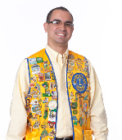
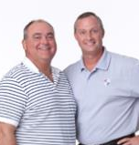



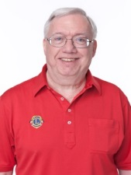
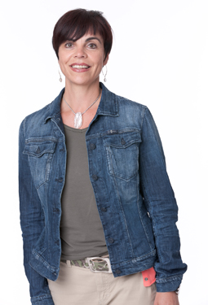



Seção III: Forme uma Equipe Mentora de Dirigentes de Clube
Presidente de Divisão
Inclui os dirigentes de clube
no treinamento e
eventos realizados
pela divisão.
Dois Leões Orientadores Certificados
Oferecer dois líderes principais permite que eles dividam a carga de trabalho.
Um Leão Orientador deve
participar de cada reunião e
estar disponível para perguntas.
Clube
Equipe do Governador
de Distrito
Oferece treinamento realizado
pelo distrito o mais
cedo possível.
Mentores de Dirigentes de Clube
Combinar os dirigentes com
dirigentes de clube experientes e
de outros clubes oferecerá um apoio mais prático. Esteja ciente das últimas ferramentas e informações.

Slide 30
  Forme uma Equipe Mentora de Dirigentes de Clube
Exercício 6 - Página 14-15
Identifique indivíduos qualificados para servirem nos seguintes cargos
Apoio ao Distrito
(página 14)
Mentores para Dirigentes de Clube (página 15)
Chris Bunch – LION Managing Editor
Sanjeev Ahuja – Chief of Marketing & Membership
Dan Hervey – Brand & Creative Director
Stephanie Morales – Meetings Manager

Slide 31
Intervalo!

Slide 32
Seção IV
Prepare o Treinamento dos Dirigentes de Clube

Slide 33
Seção IV: Desenvolver as Sessões de Treinamento dos Dirigentes de Clube
Sessão de Treinamento Um: Como iniciar!
Sessão de Treinamento Dois: Operações do Clube
Sessão de Treinamento Três: Como Realizar Reuniões Produtivas e Significativas
Sessão de Treinamento Quatro: A importância do Recrutamento e Conservação
Sessão de Treinamento Cinco: Planejar o Futuro e Alcançar Excelência
Cada sessão de treinamento deve durar, aproximadamente, 60 minutos

Slide 34
Sessão de Treinamento Um
Como Iniciar!
Introdução ao Lions Clubs International e à LCIF
Responsabilidades do Clube
Cerimônia de Entrega da Carta Constitutiva
Reunião inicial com a Equipe Mentora de Dirigentes de Clube

Slide 35
Introdução a
Lions Clubs International
Recurso: Guia de Orientação dos Novos Associados
Quem são os Leões
A história do seu clube
Estrutura Organizacional
– Distrito e Distrito Múltiplo
História de Lions Clubs International
Estrutura e organização de LCI
Chris Bunch – LION Managing Editor
Sanjeev Ahuja – Chief of Marketing & Membership
Dan Hervey – Brand & Creative Director
Stephanie Morales – Meetings Manager

Slide 36

Introdução à Fundação de Lions Clubs International
A missão de LCIF: Empoderar os Lions clubes, voluntários e parceiros para melhorar a saúde e o bem-estar, fortalecer as comunidades e apoiar os necessitados por meio de serviços humanitários e subsídios que impactem vidas em todo o mundo, promovendo a paz e a compreensão internacional.
Chris Bunch – LION Managing Editor
Sanjeev Ahuja – Chief of Marketing & Membership
Dan Hervey – Brand & Creative Director
Stephanie Morales – Meetings Manager
LCIF: Histórias que nos Enchem de Orgulho – Compartilhar histórias de serviço
Kit de ferramentas para subsídios: Oferece mais informações sobre os diferentes tipos de subsídios e recursos para descobrir se há um subsídio certo para o seu clube, distrito ou distrito múltiplo, agora ou no futuro.

Slide 37
Entender as responsabilidades do clube
Recurso: Estatutos e Regulamentos Padrão de Clube
Contém as diretrizes de governança para o clube e outras informações úteis, tais como:
Declaração de missão, slogan, lema, propósito,
bem como, os objetivos e ética.
Tipos de Associados
Taxas e quotas
Gestão dos Recursos
Reuniões e quorum
Eleições
Chris Bunch – LION Managing Editor
Sanjeev Ahuja – Chief of Marketing & Membership
Dan Hervey – Brand & Creative Director
Stephanie Morales – Meetings Manager

Slide 38
Cerimônia de Entrega
da Carta Constitutiva
Recurso: Guia de Planejamento da Cerimônia de
Entrega da Carta Constitutiva
Planejamento do Evento com a lista de verificação para a entrega da carta constitutiva
Etiqueta para a apresentação
Preparativos para a viagem
Chris Bunch – LION Managing Editor
Sanjeev Ahuja – Chief of Marketing & Membership
Dan Hervey – Brand & Creative Director
Stephanie Morales – Meetings Manager
O clube patrocinador e o distrito deverão oferecer assistência para ajudar o novo clube na organização do evento.

Slide 39





Reunião Inicial com a Equipe Mentora de Dirigentes de Clube
Apresente os Dirigentes do Clube aos seus Mentores de Dirigente de Clube.
Cada dirigente deve ter um Mentor designado, que esteja atualmente preenchendo o mesmo papel de dirigente.
O mentor deve ter experiência, disponibilidade e ser capaz de se comunicar/treinar o novo dirigente de maneira eficaz.
Ofereça a cada par uma cópia das suas respectivas listas de verificação para análise (veja págs 28-34)
Chris Bunch – LION Managing Editor
Sanjeev Ahuja – Chief of Marketing & Membership
Dan Hervey – Brand & Creative Director
Stephanie Morales – Meetings Manager

Slide 40
Principais Objetivos da Sessão de Treinamento 1
Exercício 7 - Página 18
A Sessão de Treinamento Um é uma visão geral de
Lions Clubs International
Por que isto é importante?
O que você considera os três principais objetivos da primeira sessão de treinamento?
Chris Bunch – LION Managing Editor
Sanjeev Ahuja – Chief of Marketing & Membership
Dan Hervey – Brand & Creative Director
Stephanie Morales – Meetings Manager

Slide 41
Sessão de Treinamento Dois
Operações do Clube
Reveja os papeis dos dirigentes e a reunião inicial com a Equipe Mentora de Dirigentes de Clube
Enfatize o conceito de planejamento, trabalho em equipe e comunicação aos novos dirigentes.

Slide 42
Responsabilidades dos Dirigentes de Clube
Recurso: E-Books de Dirigentes de Clube
Destacar o papel importante de cada dirigente de clube.
Observar qualquer adaptação local quando apropriada.
Webpages designadas para cada dirigente específico.
Cada Mentor deve cobrir detalhes específicos de seu cargo em base contínua.
Chris Bunch – LION Managing Editor
Sanjeev Ahuja – Chief of Marketing & Membership
Dan Hervey – Brand & Creative Director
Stephanie Morales – Meetings Manager

Slide 43
Melhores Práticas em Transparência Financeira
Recurso: Guia de Melhores Práticas para Transparência Financeira
Relatórios financeiros
Diretrizes
para reembolso de despesas
Gerenciamento de contas bancárias
Auditorias e avaliações de encerramento do ano

Slide 44
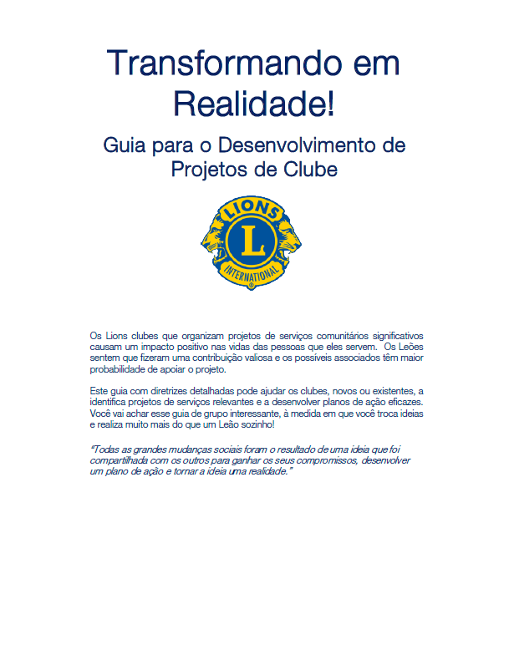
Planejamento das
Atividades de Serviço
Recurso: Transformar em Realidade
Etapa 1: Faça uma lista dos possíveis programas
Etapa 2: Nomear força tarefa
Etapa 3: Fazer uma pesquisa
Etapa 4: Escrever um plano
Etapa 5: Implementar o plano
Chris Bunch – LION Managing Editor
Sanjeev Ahuja – Chief of Marketing & Membership
Dan Hervey – Brand & Creative Director
Stephanie Morales – Meetings Manager
Sempre lembre que os projetos de clube são uma decisão do clube.

Slide 45
  Objetivos Principais da
  Sessão de Treinamento Dois
Exercício 8 - Página 20
A Sessão de Treinamento Dois é focada nos papéis e responsabilidades do clube.
O que você considera
os três objetivos
mais importantes da sessão de treinamento dois?
Chris Bunch – LION Managing Editor
Sanjeev Ahuja – Chief of Marketing & Membership
Dan Hervey – Brand & Creative Director
Stephanie Morales – Meetings Manager

Slide 46
Sessão de Treinamento Três
Como Realizar Reuniões Produtivas e Significativas
Reunião inicial com a Equipe Mentora de Dirigentes de Clube
Enfatize o conceito de planejamento, trabalho em equipe e comunicação aos novos dirigentes.

Slide 47
Como Realizar Reuniões Produtivas e Significativas
Para incentivar a participação, certifique-se de que esses itens atendam às necessidades dos sues associados.
A data, horário e local da reunião
Enviar convites anunciando as atividades
Fazer telefonemas pessoais convidando associados atuais e potenciais
Ter oradores interessantes e relevantes
Envolver os associados nos projetos imediatamente.

Slide 48
Como Aprimorar as Reuniões Gerais
Recurso: O seu clube, a sua maneira!
Personalizar a sua reunião
Reinventar a sua reunião geral
Apresentar a mudança
Ter elementos chave para uma reunião de sucesso
Ideias para aumentar o envolvimento
Ideias para o programa de reuniões de clube
Divulgar suas reuniões e eventos ao público
Chris Bunch – LION Managing Editor
Sanjeev Ahuja – Chief of Marketing & Membership
Dan Hervey – Brand & Creative Director
Stephanie Morales – Meetings Manager

Slide 49
  Reuniões Produtivas e Significativas
Exercício 9 - Página 22
Quais os elementos-chave para uma reunião produtiva e significativa?
O que pode ser feito para aumentar a frequência?
A Sessão de Treinamento Três enfoca
em Reuniões Produtivas e Significativas
Chris Bunch – LION Managing Editor
Sanjeev Ahuja – Chief of Marketing & Membership
Dan Hervey – Brand & Creative Director
Stephanie Morales – Meetings Manager

Slide 50
Sessão de Treinamento Quatro
A importância do Recrutamento e Conservação
Esta seção ressalta a importância
do crescimento contínuo do clube e oferece uma oportunidade de verificar o progresso
feito pela Equipe Mentora de Dirigentes de Clube.

Slide 51

  A importância do
  Recrutamento e Conservação
Recurso: E-Book do Assessor do Quadro Associativo de Clube
Recrutar novos associados
Responsabilidades do patrocinador
Cerimônia de posse
Orientação para novos associados
Prêmios por aumento de associados
Envolvimento
Chris Bunch – LION Managing Editor
Sanjeev Ahuja – Chief of Marketing & Membership
Dan Hervey – Brand & Creative Director
Stephanie Morales – Meetings Manager

Slide 52
  Como Elaborar um Plano de Aumento de Associados
Exercício 10 - Página 24
Iniciar um plano contínuo de recrutamento de associados
e confirmar o desenvolvimento dos dirigentes do clube
Descreva ideias que levam ao sucesso para o recrutamento de novos associados
que possam ser compartilhadas
com os novos dirigentes do clube
Chris Bunch – LION Managing Editor
Sanjeev Ahuja – Chief of Marketing & Membership
Dan Hervey – Brand & Creative Director
Stephanie Morales – Meetings Manager

Slide 53
Sessão de Treinamento Cinco
Planejar o Futuro e Alcançar Excelência
Analise a necessidade de planejamento e desenvolvimento contínuos.
Isso deve ocorrer depois que os clubes tenham operado
por alguns meses e antes que os novos dirigentes de clube
Tomem posse para o próximo ano Leonístico.
Incentive o planejamento e desenvolvimento contínuo do clube.

Slide 54
Planejar o Futuro e Alcançar Excelência
Recurso: Planeje o sucesso do seu clube
(Abordagem Global do Quadro Associativo)
Chris Bunch – LION Managing Editor
Sanjeev Ahuja – Chief of Marketing & Membership
Dan Hervey – Brand & Creative Director
Stephanie Morales – Meetings Manager
Descubra os Pontos Fortes do seu Clube
Análise SWOT
Metas Inteligentes
Planos de Ação para Criar uma Equipe, Criar uma Visão, Criar um Plano, Criar Sucesso.

Slide 55
Planejar o Futuro e Alcançar Excelência
Recurso: Iniciativa para Qualidade do Clube
Este processo leva, aproximadamente, quatro horas
ou pode ser conduzido em uma série de reuniões.
Chris Bunch – LION Managing Editor
Sanjeev Ahuja – Chief of Marketing & Membership
Dan Hervey – Brand & Creative Director
Stephanie Morales – Meetings Manager
  Etapa 1: Compreender o processo de mudança e o LCI Adiante
  Etapa 2: Determinar a necessidade de mudança
  Etapa 3: Definir Metas
  Etapa 4: Desenvolver Planos
  Etapa 5: Implementar e sustentar a mudança

Slide 56
Planejar o Futuro e Alcançar Excelência
Recurso: Prêmio de Excelência de Clube
Com base nas realizações excepcionais de:
  Quadro associativo
  Serviços
  Excelência organizacional e de liderança
  Marketing
Chris Bunch – LION Managing Editor
Sanjeev Ahuja – Chief of Marketing & Membership
Dan Hervey – Brand & Creative Director
Stephanie Morales – Meetings Manager

Slide 57
Seção V
Avaliação das Necessidades do Clube

Slide 58
Seção V: Avaliação das Necessidades do Clube
Utilizando as Avaliações de Clube (páginas 35-39), determine as necessidades do clube e áreas para desenvolvimento.
Entender as responsabilidades do clube
Administração de clubes
Atividades de Serviço
Marketing
Fundação de Lions Clubs International
Reuniões
Aumento do quadro associativo
Apoio ao Distrito
Continuação do desenvolvimento da liderança
Chris Bunch – LION Managing Editor
Sanjeev Ahuja – Chief of Marketing & Membership
Dan Hervey – Brand & Creative Director
Stephanie Morales – Meetings Manager

Slide 59
Seção VI
Recursos para o Leão Orientador

Slide 60

Avalie a saúde dos clubes todo mês!
Recurso: Avaliação da Saúde do Clube
Fornece uma rápida visão:
Número líquido de associados até o momento
Relatórios de serviço
Alternância de Dirigentes
Histórico dos relatórios mensais de associados
Status atual do clube
Doações à LCIF
Aumento Líquido de Associados
Relatórios de Serviços
Histórico de envio de relatórios
Alternância de Dirigentes
Status do clube
Doações à LCIF

Slide 61
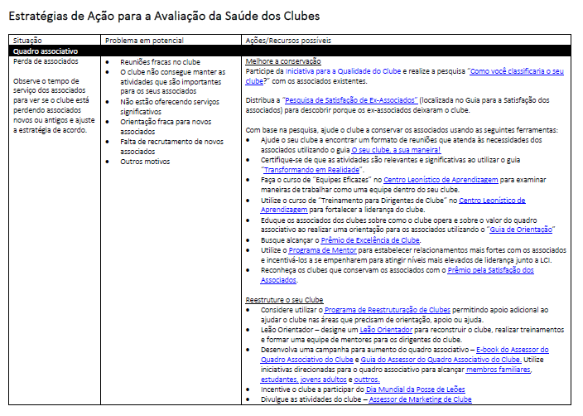
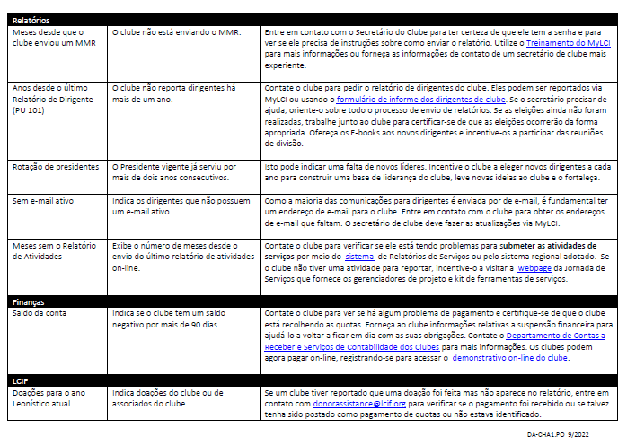
Estratégias para a Avaliação da Saúde dos Clubes
Notes:
Ao examinar o Relatório para a Avaliação da Saúde dos Clubes, a fim de considerar alguns possíveis planos de ação que possam ser adotados para ajudar um clube nos seus esforços para melhorar continuamente, sugerimos que revise a Tabela de Estratégias de Avaliação da Saúde dos Clubes para conferir algum clube específico antes de uma visita.
Ela está disponível no site de Lions Clubs e pode ser encontrada simplesmente digitando o título da tabela, “Estratégias para a avaliação da saúde dos clubes”.
Este documento suplementar abrange as seções do relatório de avaliação da saúde dos clubes e recursos úteis para qualquer indicação de dificuldades dos clubes e oferece recursos úteis e possíveis ações, como:
Quadro Associativo (se estiver perdendo associados)
Existem vários hiperlinks diretos para ferramentas e recursos que podem ajudar os clubes a melhorar a conservação ou focar na reestruturação dos clubes.
As Estratégias de Ação também apoiam as seções de Relatórios, Finanças e doações para LCIF do relatório de avaliação da saúde dos clubes.

Slide 62

Guia de solução de problemas para clubes
Notes:
O Guia de Solução de Problemas para clubes identifica problemas comuns de clube e oferece recursos com possíveis soluções.

Slide 63
Seção VI: Recursos para o Leão Orientador
Relatório Trimestral
Relatório Final
Apoio ao Leão Orientador
1
Oferece informações valiosas para garantir o desenvolvimento contínuo.
Ao final de seus dois anos com o clube designado, enviar o Relatório Final.
(página 46).
LCI está disponível para assistência via o telefone
(630) 468-6810
ou e-mail: certifiedguidinglions@lionsclubs.org
2
3

Slide 64
Revisão, Teste e Perguntas

Slide 65
Revisão e Teste
Teste para os Leões Orientadores Certificados
A ser completado após a conclusão do curso prestado pelo Leão (paginas 42-43).
Formulário de Verificação de Conclusão de Leão Orientador Certificado
Complete este formulário e o teste. Reúna-se com seu Governador de Distrito, Coordenador da GLT de Distrito ou o Coordenador da GLT de Distrito Múltiplo para revisar suas respostas e discutir áreas de desenvolvimento futuro. (página 44).

Slide 66

Prêmio Presidencial do Leão Orientador Certificado
Alguma dúvida?
Muito obrigado!

